Slide 1
Energy Savings Insurance
Enero, 2017

Slide 2
No hay pretexto …
Todo es relativo …
Mucha complejidad vs baja complejidad
Alta inversión vs escasa inversión
Alto impacto vs bajo impacto

Slide 3
Que es eficiencia energética?
Producir más con menos energía con sentido económico
En otras palabras:
MODERNIZACIÓN: Continuidad y calidad en los procesos sustantivos, evitando paros continuos y re-procesos.
COMPETITIVIDAD: Ser menos vulnerable a la incertidumbre del costo energético por medio de la reducción en el consumo de uno de los insumos mas importantes.
SEGURIDAD ENERGÉTICA: Disminuir externalidades y dependencias en el suministro de energía.
RESPONSABILIDAD SOCIAL: Compromiso de responsabilidad social en las empresas y soporte a la sustentabilidad

Slide 4
Pilares de la eficiencia energética
EFICIENCIA ENERGÉTICA
INTERNALIZAR EL USO DE LA ENERGÍA
MEDIR EL AHORRO DE ENERGÍA
RENTABILIZAR LOS PROYECTOS

Slide 5
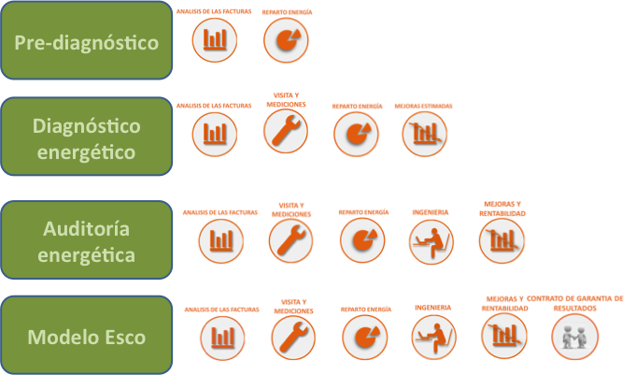
Internalizar el uso de energía

Slide 6
Economía de la eficiencia energética
Eficiencia
Vida útil (mas de 20 años)
EFICIENCIA
Beneficio al empresario
Consumo esperado
inercial
Inversión requerida
AHORRO (ENERGIA -> $)
Consumo esperado con modernización
PROYECTOS
AUTOFINANCIABLES
siguientes 5 años
siguientes 5 años

Slide 7
Mitigación del riesgo con ESI
Tecnologías estándares probadas en el mercado
Proveedores validados con base en su experiencia y respaldo
Proyectos validados con base en su capacidad para generar ahorros
Verificación de la puesta en marcha del proyecto y del cumplimiento de sus indicadores energéticos
Integración de una fianza

Slide 8
Cuantificar el ahorro de energía
CONSUMO
Método
USO

Slide 9
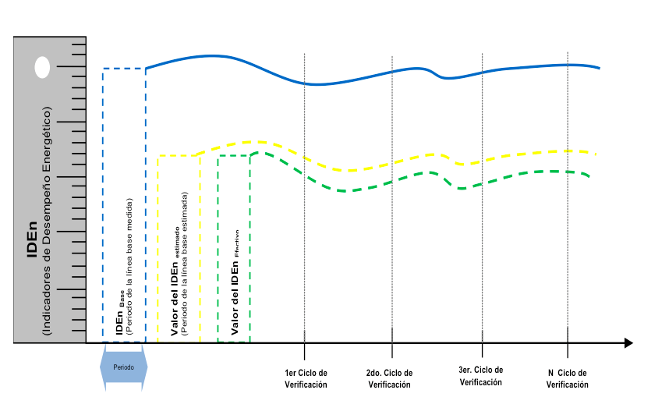
Cuantificar el ahorro de energía

Slide 10
Cuantificar el ahorro de energía
Fuente : Manuales ISO50006

Slide 11
ESI en México
AGROINDUSTRIA
ALIMENTOS
EN OPERACIÓN
HOTELES
ESTUDIO DE MERCADO EN PROCESO

Slide 12
GRACIAS !
Ing. Adalberto Padilla Limón
apadilla.energia@gmail.com

